Slide 1
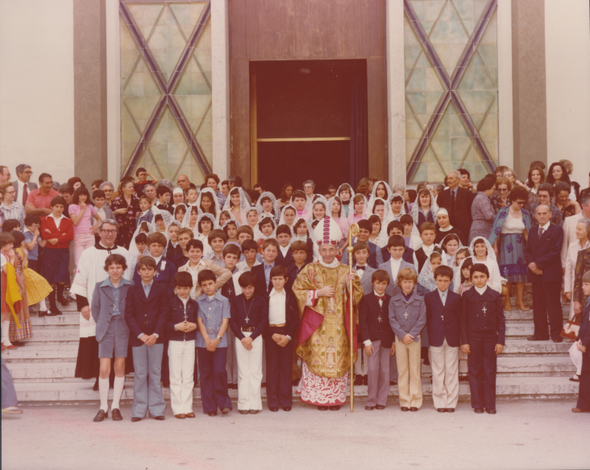
12.6.1977, Albino Luciani dà la cresima

